Slide 1
Chap. 21 – Les risques liés aux échanges internationaux
4. Choisir un incoterm
Les incoterms ou conditions internationales de ventes (CIV)
sont les règles auxquelles les entreprises peuvent recourir pour décider du moment où les charges et les risques qui concernent les biens échangés cessent d’être supportées par le vendeur pour être supportées par l’acheteur.
Il existe onze règles d’incoterms, chacune est identifiée par un sigle de trois caractères.
Lors de la signature du contrat d’achat/vente international, les contractants doivent préciser dans le contrat la règle incoterm à appliquer en précisant le sigle correspondant.

Slide 2
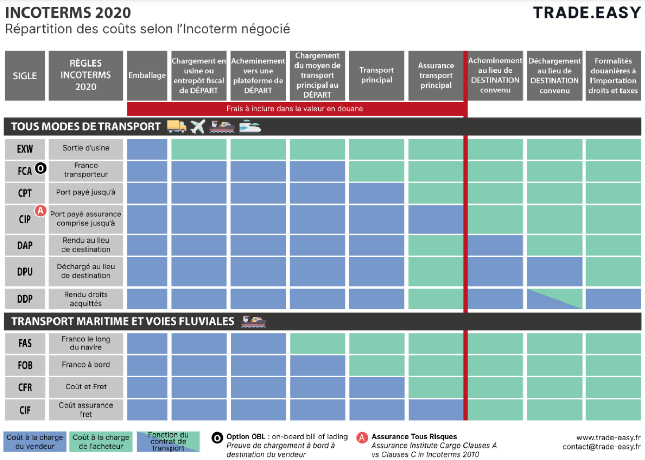
Exemple :
l’incoterm FOB (franco à bord) indique que :
Le vendeur prend à sa charge les frais et les risques jusqu’au chargement sur le bateau inclus.
L’acheteur assume les risques et les frais à partir du moment où les biens sont dans le bateau.

